Slide 1
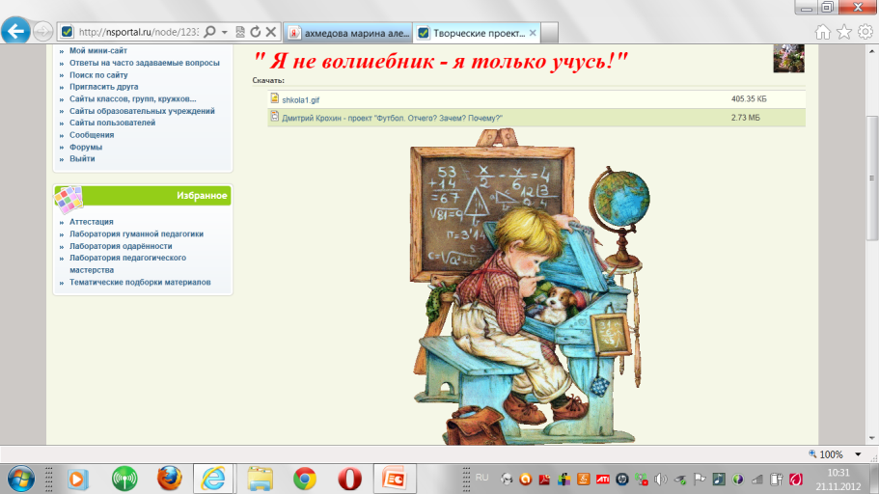
Научное общество

Slide 2
ФРАГМЕНТЫ ДОМАШНЕГО ЗАДАНИЯ В СИСТЕМЕ ДИСТАНЦИОННОГО ОБУЧЕНИЯ

Slide 3
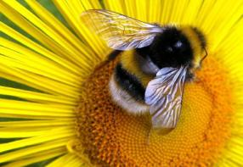
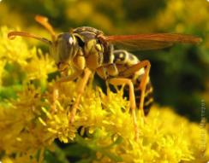
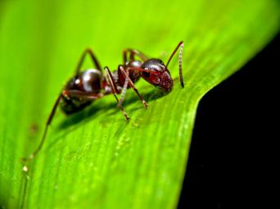
Какое насекомое относятся к домашним?

Slide 4
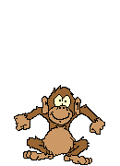
10
6
18
2
25
Найди число, которое не делится на 2.

Slide 5
Уменьшить
56 49 35 63 14 21 42 28 7
В 7 раз
2 4 9 8 5 3 7 1 6

Slide 6
загадки | 10 | 20 | 30 | 40 | 50
персонажи | 10 | 20 | 30 | 40 | 50
ребусы | 10 | 20 | 30 | 40 | 50
окружающий мир | 10 | 20 | 30 | 40 | 50
смекалка | 10 | 20 | 30 | 40 | 50
космос | 10 | 20 | 30 | 40 | 50

Slide 7
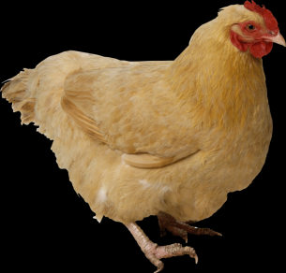
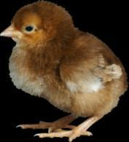
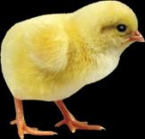
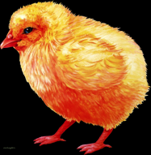
ПОДУМАЙ!
Ранн__ весна
ПОДУМАЙ!
ий
яя
ее

Slide 8
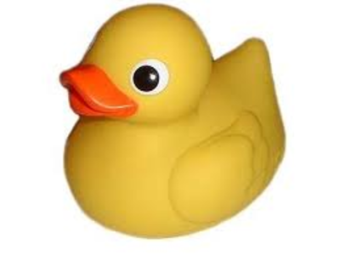
1.Начало
2.
3. 1
4. 1
5. 1
6. 1
7. 4
8. 4
9. 1
10. 1
11. 3
12. 6
13. 4
14. 1
15. Конец

Slide 9
кроссворд

Slide 10
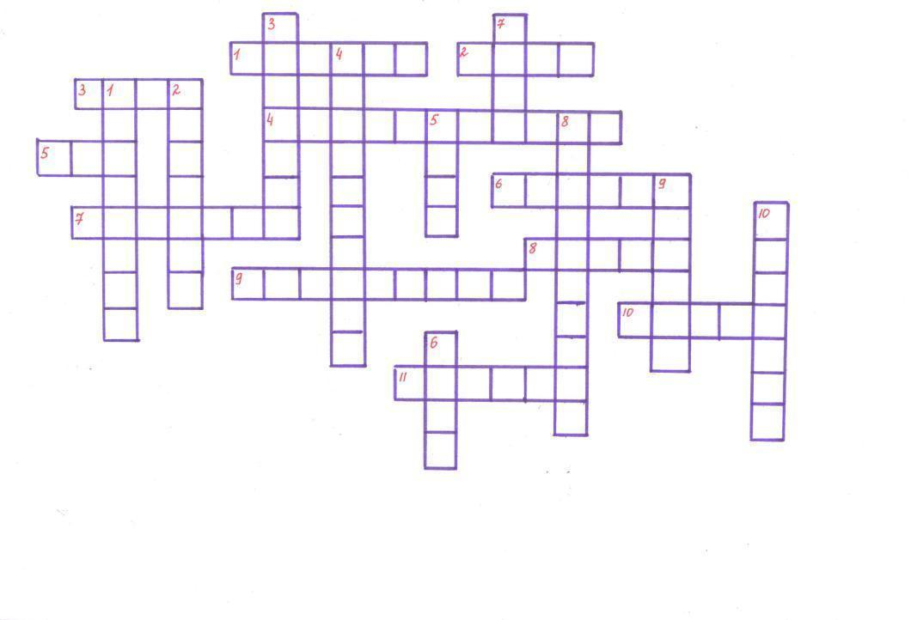
Проверь

Slide 11
50
140
60
60
140
140
60
50

Slide 12
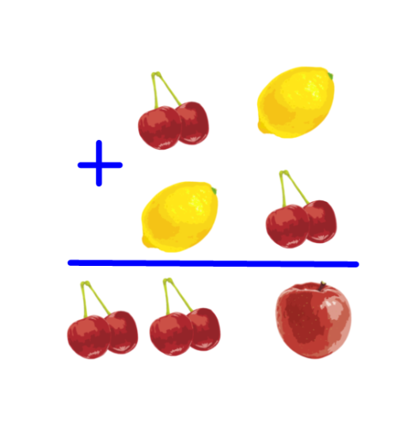
1
9
9
1
1
1
0

Slide 13
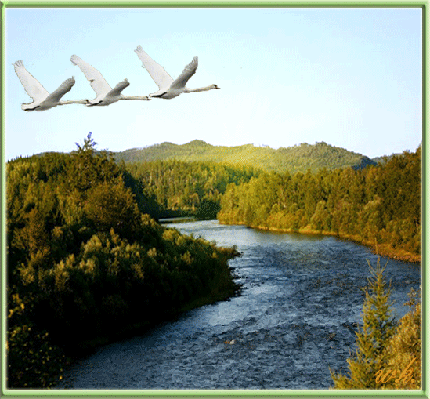
СПАСИБО ЗА ВНИМАНИЕ
Презентацию выполнила учитель начальных классов Ахмедова Марина Алексеевпа МБОУ Барвихинская СОШ

